Slide 1
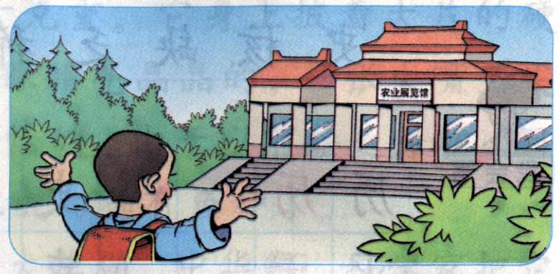
人教版小学语文第三册
农业的变化真大
德化丁溪小学：刘淑华

Slide 3
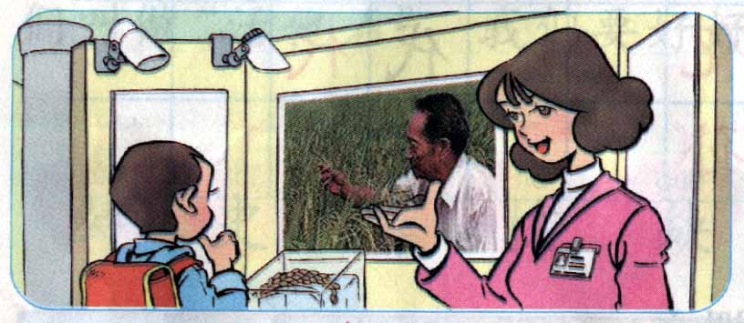

Slide 4
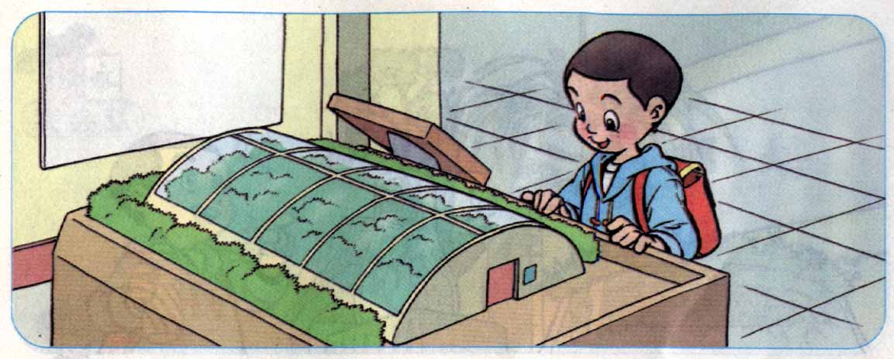

Slide 5
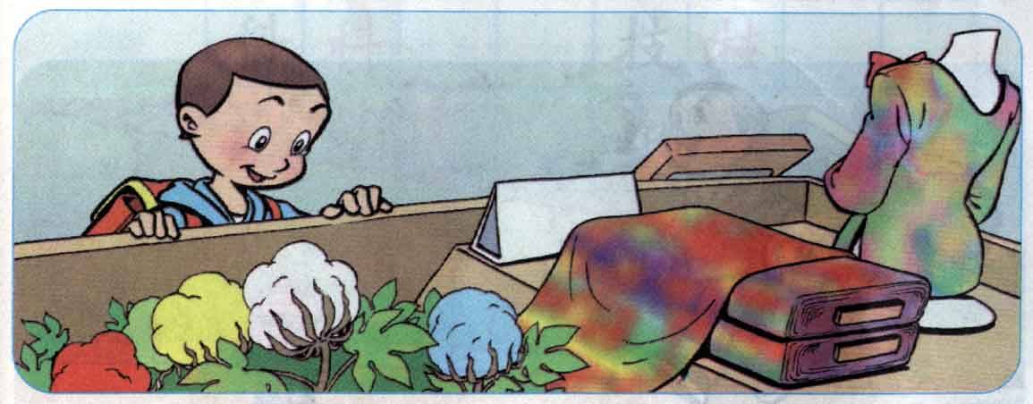

Slide 6
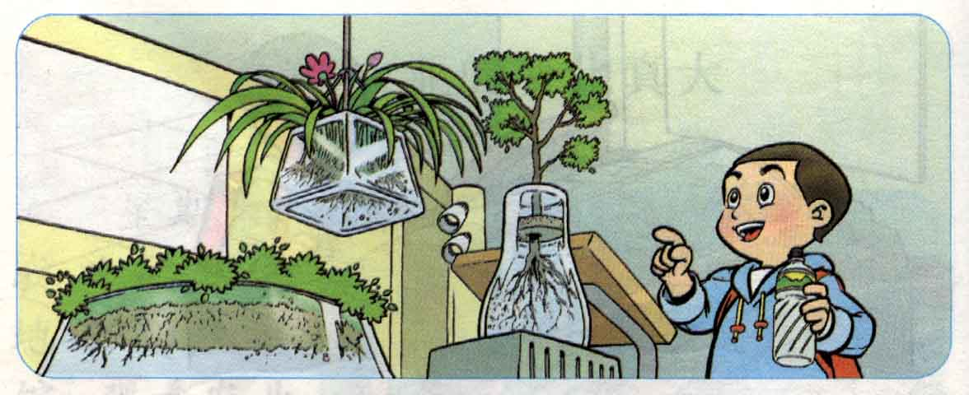

Slide 7
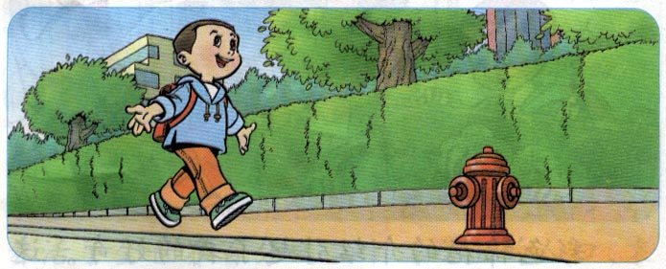

Slide 8

我会认
农 技 袁 隆 介 绍 培 育 产 棚 控 制 泥 茁

Slide 9

我会写
纺织 科技 农业
介绍 工厂 产量

Slide 10
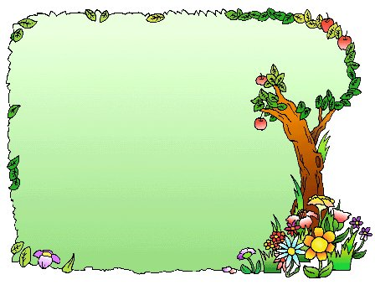
读读记记
兴致勃勃 引人注目
科学技术 百花盛开
瓜果飘香 十分茁壮

